Slide 1


Projektmenedzsment
Menedzsment alapjai
10.

Slide 2
Tartalomjegyzék
Projektmenedzsment
A projektmenedzsment fogalma
A projektmenedzsment célja és funkciói
A projektmenedzsment elterjedésének története
A projektmenedzsment fontossága
A projektmenedzsment szintjei és típusai
A projekt életciklus
A projekt siker kritériumai
A projekt résztvevői
A projekt alapszabályai
A projekt tervezés lépései és eszközei
Folyamatos projektmenedzsment

Slide 3
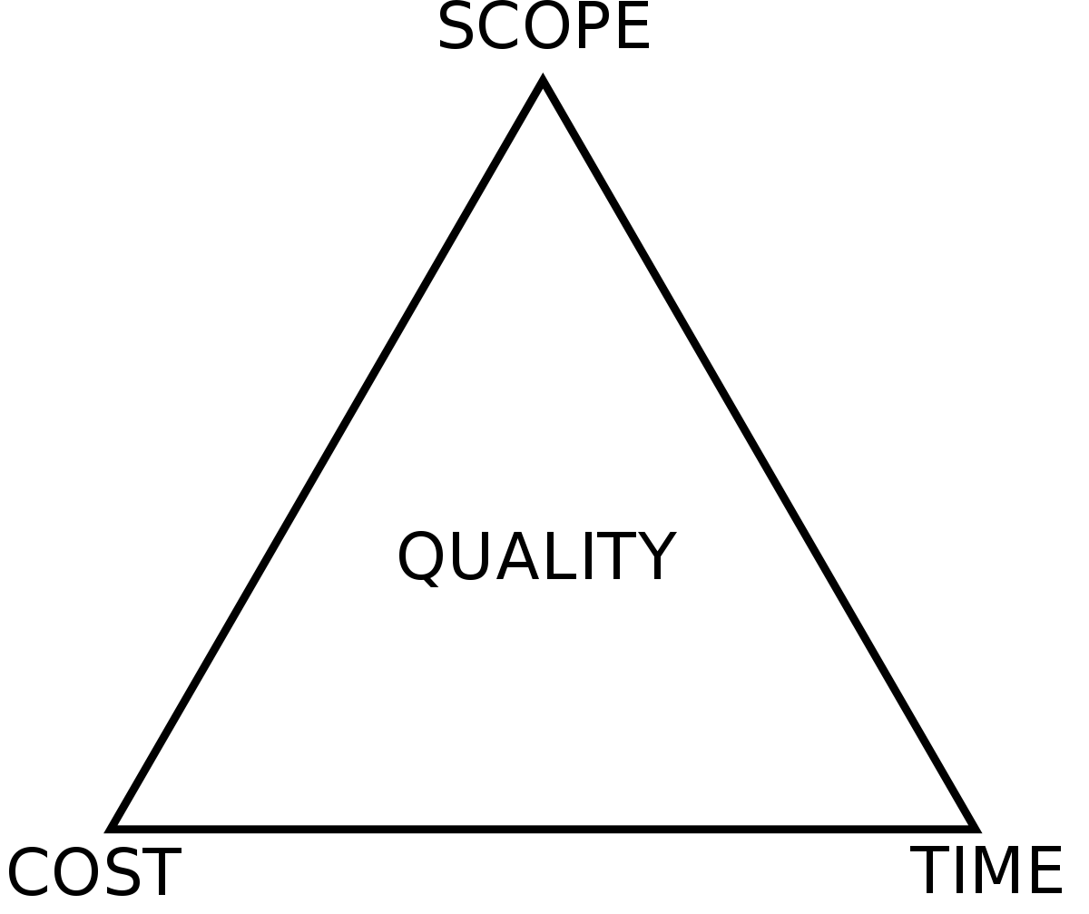
Fogalma
Projektmenedzsment
„A projekt olyan tevékenység, amelyet csak egyszer végzünk el.” (Verzuh, 2006)
Pontos céllal rendelkezik és előre eltervezett lépések megvalósításával jön létre
Nincs két egyforma projekt. Minden projekt tehát egyedi folyamat
Előre meghatározott idő, költség és minőségi elvárásokkal rendelkezik (Vasháromszög)
Amennyiben a vasháromszög elemei közül valamelyik megváltozik, a projektsikerhez szükséges másik két elem is vele fog változni.

Slide 4
Célja
Projektmenedzsment
A projektmenedzsment célja
  A projektek sikeres megvalósítása (vasháromszög elemeinek tartása)
  A projektcél elérése és az elvárások kielégítése
  A szervezeti tanulás és fejlődés biztosítása, tapasztalatok szerzése
A projektmenedzsment segít hatékonnyá válni
  Segíti a tervezést, az erőforrások elosztását, az időgazdálkodást, a célorientáltságot
  Segíti a felelősség körök meghatározását és a siker kockázatainak feltérképezését
  Segíti a vállalati rugalmasságot és nyitottságot a fejlődésre
  Segít versenyelőnyre szert tenni (vállalati képességek fejlődése)

Slide 5
Funkciói
Projektmenedzsment
A projekt célok és a projekt hatókörének meghatározása
Célok, elvárások és sikertényezők leszögezése
Stakeholderek (érintett felek) feltérképezése, szerepük meghatározása
Projekt szabályok kialakítása - alapdokumentumok
  Projektalapító okirat
  Munkakimutatás (State of work – SOW)
  Tevékenység felelős mátrix
  Kommunikációs terv

Slide 6
Elterjedése – I. szakasz
Projektmenedzsment
1911 – Frederick Winslow Taylor – Tudományos irányítás alapjai
  Pontos munkakörök, hatáskörök meghatározása
  Erőforrások koordinációja
  A vezető szerepének pontos meghatározása
  „A vezető pontosan tudja, hogy mit akar az emberekkel megvalósítani és gondoskodik arról, hogy ezt a legjobb és legolcsóbb módon meg is tegyék”.(Taylor)
1941 – Manhattan project - Első projektek
1956 – Hideg háború - Cost – Schedule Control System
1958 – Program Evaulation Review Technique (PERT)
1970 – NASA űrprojektek

Slide 7
Elterjedése – II. szakasz
Projektmenedzsment
1970 – 1990 – Vállalatok globalizációja
  Egyre inkább komplex feladat körök
  A magasszintű tervezés és erőforrások koordinálásának igénye
  A gyors fejlődés és rugalmasság egyre inkább növekvő igénye
A terjeszkedés és a komplex tevékenységek lebonyolítása projektek keretein belül
  Célorientáltság, vezetés, tervezés, erőforrásmenedzsment

Slide 8
Elterjedése – III. szakasz
Projektmenedzsment
1990 – 2000
  International PM association – Világ kongresszus
  Stratégiai prioritás
  Vállalati versenyelőny és rugalmasság
  A projektmenedzsment már szervezeti képesség
    - Nem minden szervezet tud sikeresen projekteket levezényelni
    - Menedzserek hiánya
  Első projektmenedzsment képzések megjelenése
  A projektmenedzsment elterjed az egészségügyben, a gyártó iparban és a gyorsan fejlődő informatikában

Slide 9
Elterjedése – IV. szakasz
Projektmenedzsment
2000 – napjainkig
  Projekt Management Institute – Ma már több mint 600.000 tag (2021)
  A projektek és a projektmenedzsment teljes elterjedése
  A projektmenedzsment megjelenése Magyarországon
  Projektmenedzsment oktatás elterjedése
  Egyre inkább növekvő tudásbázis
  Számos szervezet már a teljes működését projektek lebonyolításán keresztül végzi

Slide 10
Fontossága
Projektmenedzsment
Egyre inkább változó környezet
Növekvő vásárlói igények, látens igényekre való fókuszálás
A környezeti változás egyre inkább innovációra, fejlődésre kényszeríti a vállalatokat
Csak rugalmas és a fejlődésre nyitott vállalatok maradhatnak sikeresek hosszútávon
A változás igénye és az innováció projektek kivitelezését ösztönzi
„A projektek alkalmazásának célja a szervezeti rugalmasság kialakítása a vállalatokon belül, valamint a végrehajtott folyamatok eredményei minőségének biztosítása. Ezáltal versenyelőnyt lehet kialakítani.” (Roland Gareis, 2007)
„A szüntelen innováció a projekteken keresztül valósítható meg. A nagyobb változás több innovációt, az pedig több projektet igényel.” (Eric Verzus, 2006)

Slide 11
Szintjei
Projektmenedzsment
Projektmenedzsment
  Egyetlen projekt menedzselése
  Egyedi folyamat tervezése, kontrollingja, szervezése
  Hatókör, ütemezés, költségek
Portfóliómenedzsment
  Több projekt erőforrásainak kezelése
  Prioritási sorrendet állít fel az egyes projektek igényei és fontossága alapján
  A vállalati stratégiai célokat tartja szem előtt, átfogóan vizsgálja a projekt igényeket
Programmenedzsment
  Több projekt egymást követő vagy párhuzamos kivitelezésére szolgál
  Feladata a rendelkezésre álló erőforrások optimalizálása
  Egy nagy projektnek is nevezhető, amely több projekt egységes menedzselésével jön létre

Slide 12
Típusai
Projektmenedzsment
A projektmenedzsment ma már a vállalatok működésének minden területén megjelenik.
A projekttermék lehet kézzel fogható vagy szellemi termék.
Fajtái:
  Formális projektek
  Termék fejlesztési projektek
  Szervezési projektek
  Kutatási projektek

Slide 13
Projekt életciklus
Projektmenedzsment
Definiálás
  A projekt alapszabályainak meghatározása
  Célok, stakeholderek, hatókörök pontos meghatározása
Tervezés
  Részletes ütemterv készítés
  Idő és erőforrás igények lehető legpontosabb becslése és rögzítése
  Folyamatok és felelősségkörök meghatározása
  Kockázatelemzés

Slide 14
Projekt életciklus
Projektmenedzsment
Végrehajtás
  Akár a projekt tevékenység 90%-át is kiteszi
  Előrehaladás mérése
  Nyomon követes és korrekciós lépések megtétele
  Folyamatos kommunikáció, konfliktus kezelés, tájékoztatás
  Tanulságok rögzítése, dokumentáció
Lezárás
  Végeredmény átadása
  Következő szakaszba lépés (következő projekt)
  Lezárás, elemzés, tapasztalatok értékelése
  A következtetések levonása sokszor elmarad pedig a szervezeti tanulás szempontjából kulcsfontosságú
  Összefoglaló jelentés – eredmény elemzés, csapat, folyamatok, partnerek értékelése

Slide 15
Projekt indítás
Projektmenedzsment
Projektjavaslat
  Konkrét cél és probléma definiálása, megoldási javaslat
  Költség-haszon elemzés, üzleti követelmények, hatókör
  Projektek összevethetősége ez alapján, megfelelő projekt kiválasztása
Projektindítás kérdései
  Valóban egyedi a probléma és tervezést igényel?
  Rendelkezik a vállalat a szükséges tudással és kapacitással a projekt sikeres megvalósításának érdekében?
  Hozzájárul a projekt a szervezeti fejlődéshez, tanuláshoz?
Amennyiben bármely kérdésre a válasz nem, a projekt megvalósítását érdemes megfontolni, elvetni, vagy átruházni egy külső félre.
Visszafordíthatatlansági pont – A projekt megvalósítás azon pontja amelyet követően a projektet jobban megéri befejezni mintsem annak megvalósítását félbehagyni.

Slide 16
Projekt siker kritériumai
Projektmenedzsment
A vas háromszögnek való megfelelés
Egyetértés a pontosan meghatározott, mérhető és konkrét projektcélokban
Egyértelmű projektterv, mérhető és pontosan meghatározott folyamatok
Állandó és eredményes kommunikáció
Szabályozott hatókör, pontosan meghatározott felelősség körök
A menedzsment támogatása
Személyi feltételek – támogatottság, a csapat dinamikája
Definíciós feltételek – szükséges elemzések elvégzése, célok pontos meghatározása
A megrendelő igényeinek pontos ismerete

Slide 17
Projektminőség
Projekt siker kritériumai
Mennyire teljesíti a projekt a külső és belső vevők minőségre vonatkozó elvárásait
Az elvárások meghaladása – Q = 1 vagy Q > 1
Q = átadott eredmény / elvárások
A projektminőség a projekt három pontján mérhető
  Végeredményen
  Folyamatokban
  Megrendelőnél
Folyamatos elemzés, tanulságok rögzítése
Egyértelmű, mérhető elvárások
A megrendelő igényeinek pontos ismerete

Slide 18
A sikertelenség kritériumai
Projekt siker kritériumai
Nem veszünk tudomást a változásokról
Nem végezzük el a szükséges elemzéseket
Kapkodunk, túl gyors eredményeket akarunk
Tehetetlenség következtében a jó ötleteket hagyjuk kárba veszni
Nem végzünk megvalósíthatósági elemzést
Túl menedzseljük a projektet
Nem ismerjük be, hogy a projekt kudarcba fulladt
Nem vizsgáljuk a kudarcot
Nem kutatjuk a projekt előnyeit és hátrányait
Nem ismerjük a projekt környezetét és annak befolyásoló tényezőit
Hagyjuk, hogy politikai érdekek diktáljanak
Gyenge vezetés

Slide 19
Stakeholderek
A projekt résztvevői
Stakeholdereknek nevezünk minden olyan személyt, akit bármilyen módon érint a projekt kivitelezése
A Stakeholderekre a projekt kivitelezése valamilyen pozitív vagy negatív hatással lehet, éppen ezért a stakeholderek lehetőség szerint pozitívan vagy negatívan állnak a projekt kivitelezéséhez
A Stakeholdereknek sokszor kisebb vagy nagyobb hatásuk lehet a projekt megvalósulásának elősegítésére vagy hátráltatására
Nagyon fontos tehát a Stakeholderek elemzése, azok felmérése, céljaik és lehetőségeik megértése, kezelésükre stratégia kidolgozása
A pozitív Stakeholderek támogatása, jó viszony ápolása
Negatív Stakeholdereket szokás „fekete báránynak” nevezni
  Érdemes távoltartani őket a projekttől, folyamatosan szemmel tartani vagy,
  Látszólag fontos feladattal bevonni a tevékenységbe, hátha idővel elköteleződik mellette

Slide 20
Érintettek (Stakeholderek)
Projektmenedzsment
Projektmenedzser
  Feladata a helyes emberek kiválasztása, koordinálás, motiváció, tettvágy fenntartása, Empowerment (Tagok hatalommal, felelősséggel való felruházása)
  Vezetői képességek, cél szemelőt tartása, mindig elérhető, naprakész, rugalmas
  Kiválóan kommunikál, informál és kezeli a konfliktusokat
  Sokszor nincs konkrét hatalma a szervezeten belül, kevés eszköz áll a rendelkezésére
Projektteam
  A csapat képességein és a projektbe fektetett erőfeszítésen múlik leginkább a projektsiker, dinamika – csapatmunka, probléma megoldóképesség
  A Teamsiker alapja a
    megfelelő környezet
    együttműködés
    vezetői támogatás

Slide 21
Érintettek (Stakeholderek)
Projektmenedzsment
Szponzor
  Általában a szervezeti hierarchiában magasan elhelyezkedő személy
  Végsősoron ő vállal felelősséget a projekt sikerért
  Érdeke a projekt megvalósulása
  Feladata
  - a folyamatos kommunikáció a csapattal
  - projekt megfelelő környezetének megteremtése
  - projekt előre haladtának támogatása
  - projektmenedzser támogatása
Funkcionális vezetők
  A vállalat stabil területeit vezető személyek
  A projekten dolgozók sokszor az alapvető munkájuk mellett dolgoznak a projekten
  Fontos a funkcionális vezetőkkel való jó kapcsolat, hiszen tőlük is függ a csapatban dolgozók leterheltsége és a projekt kivitelezésnek támogatása vagy hátráltatása

Slide 22
A projekt alapszabályai
Projektmenedzsment
Definíciós szakaszban kerülnek meghatározásra
  A dokumentációk összessége
  A feltételek pontos rögzítése a siker érdekében
  Mindenkinek ismernie kell
  Mindenkinek egyet kell vele értenie
A dokumentáció elemei:
Projektalapító okirat
Munkakimutatás (SOW)
Tevékenység felelős mátrix
Kommunikációs terv

Slide 23
A projekt alapdokumentumai
Projektmenedzsment
Projektalapító okirat
  A projekt hivatalos bejelentése
  Kezdési időpontjának meghatározása
  Innentől kezdve a projekt létezik és a menedzsment annak megvalósulását támogatja
  Felruházza a projektmenedzsert a projekt megvalósítására
  Mindenkihez el kell, hogy jusson
  Lehet email, vagy levél
Munkakimutatás (State of work – SOW)
  Projekt célok, elvárások, kritériumok és eredmények leszögezése
  Költség és ütemterv becslés, hatókör és stakeholderek elemzés
  Szolgálati út és változási stratégia meghatározása

Slide 24
A projekt alapdokumentumai
Projektmenedzsment
Tevékenység felelős mátrix
  Tevékenységek megjelenítése
  Személyek és a hozzájuk tartozó felelősségkörök szemléltetése
  Kapcsolati rendszerek, hatókörök meghatározása
  Kommunikációs hibák elkerülésére tett lépések rögzítése
Kommunikációs terv
  Az megfelelő információ áramlás biztosítása
  Csatornák létrehozása
  Kinek, mikor, hol, hogyan, milyen információra van szüksége?

Slide 25
Tervezés
Projektmenedzsment
Work Breakdown Structure (WBS)
  Feladata, hogy a projektet, jól átlátható folyamatokra bontsa szét
  A tevékenységekre bontás fentről lefele zajlik
  A részfeladatok összeadásával az egész projektet kell, hogy visszakapjuk
  A részfeladatot érthető nevekkel kell ellátni
A WBS minden feladatot azonosít
  Grafikusan és vázlatosan szemléleti a projekt tevékenységet
  Segíti a megértést, tervezést, projekt hatókörének, igényeinek feltárását
  Segíti az előrehaladás mérését, költség és ütemterv készítést, projekt team kialakítást
  A felelősség körök kialakítását
8/80-as szabály – Egy tevékenység legoptimálisabb esetben 8 – 80 óra közé esik
Jelentés szabály – Egy tevékenység ne legyen hosszabb mint két jelentés közötti időszak
Hasznos szabály – Egy tevékenységet csak addig bontsunk amíg az valóban elősegíti a tervezést

Slide 26
Tervezés
Projektmenedzsment
Precedencia táblázat
  Az elkészített WBS alapján hozható létre
  Feladata feltárni a projekt tevékenységek közötti kapcsolatokat
  Segíti a folyamatok közötti kapcsolatok meghatározását
    Helyes és leghatékonyabb sorrend felállítását
    Feltételek elemzését
Befejezés – Kezdés kapcsolat – Egy tevékenység csak a másik befejeztével kezdhető el
Kezdés – Befejezés kapcsolat – Egy tevékenység csak egy másik megkezdésével fejezhető be
Kezdés – Kezdés kapcsolat – Két tevékenység csak egyszerre kezdhető meg
Befejezés – Befejezés kapcsolat – Két tevékenység egymástól függetlenül megkezdhető, azonban lezárásukhoz mindkét tevékenység befejezése szükséges

Slide 27
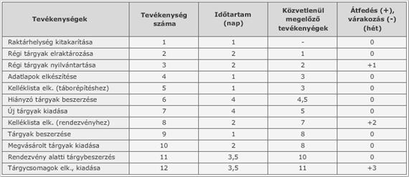
Precedencia táblázat - példa
Projektmenedzsment

Slide 28
Tervezés
Projektmenedzsment
Háló tervezés
  Az elkészített WBS és precedencia táblázatból hozható létre
  Feladata a tevékenységek vizuális szemléltetése
    Átláthatóság
    Időigény és erőforrás igények lehető legpontosabb meghatározása
    Szemlélteti a tevékenységek közötti kapcsolatokat és időigényeket
    Segít meghatározni a kritikus utat és a rugalmas tevékenységeket
    Segít meghatározni az egyes tevékenységek legkorábbi, illetve legutolsó kezdési és befejezési időpontjait
  CPM háló – pontos, előre megbecsült adatokkal dolgozik
  PERT háló – előre ismeretlen adatokkal dolgozik
    Optimista, pesszimista, realista becslés is készül belőle
Kritikus út – A kritikus út mentén a tevékenységeket nem lehet halasztani

Slide 29
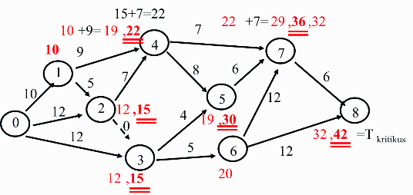
CPM háló
Projektmenedzsment

Slide 30
Tervezés - GANTT diagramm
Projektmenedzsment
Az idő függvényében ábrázolja a projekt egymást követő tevékenységeit
Gyorsan létrehozható, áttekinthető
Leolvasható erőforrás igények
Szemlélteti a tevékenységek sorrendjét
Elősegíti a tervezést
Nem mutatja meg a tevékenységek közötti kapcsolatokat
Sok tevékenység esetén már átláthatatlan
A tevékenységek sorrendjének optimalizálása csak próbálgatással történhet

Slide 31
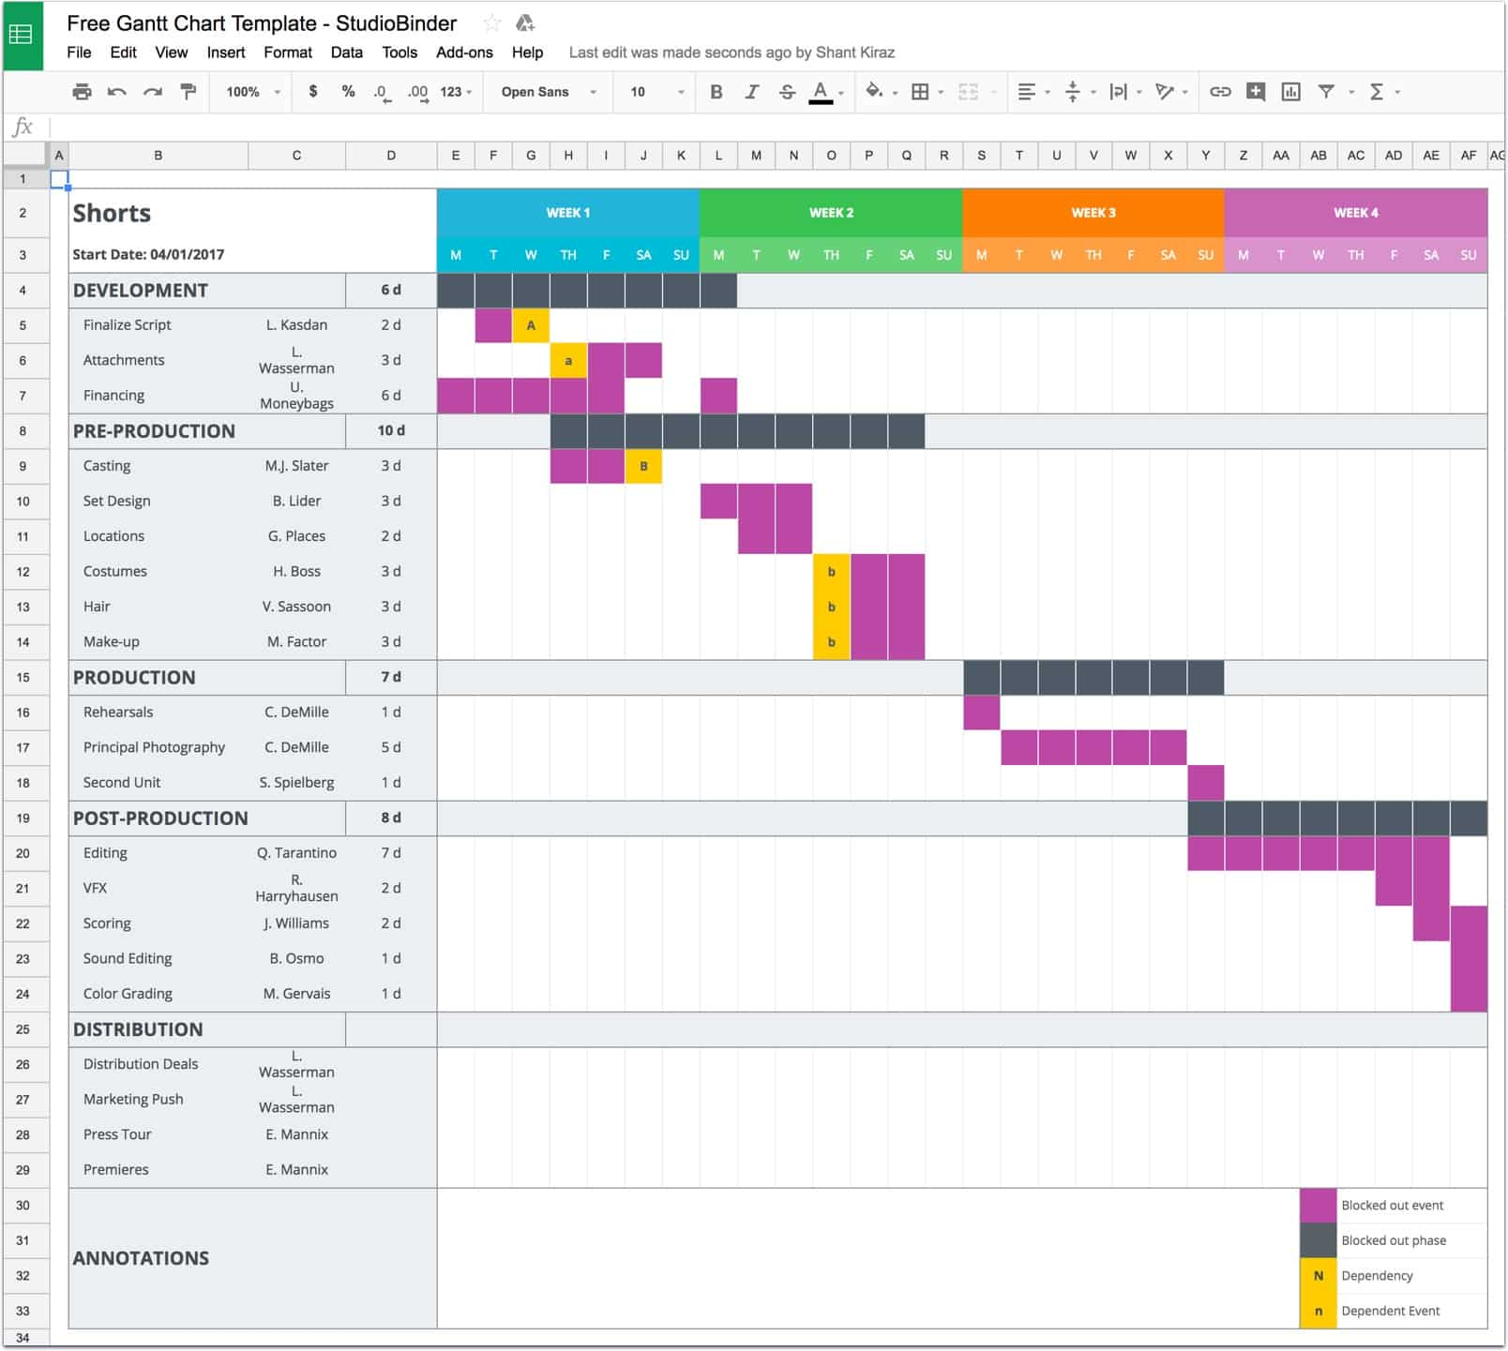
GANTT diagram - példa

Slide 32
Tervezés - Erőforrás diagram
Projektmenedzsment
Vizuálisan szemlélteti az időfüggvényében a projekt erőforrás igényeit
Szoros kapcsolatban áll a projekt tevékenységeivel
Erőforrás csúcs – Az a pont ahol a projekt kimagaslóan magas erőforrásokat követel
Erőforrás kiegyensúlyozás – A projekt tevékenységek esetleges eltolásával eltüntethetőek az erőforrás csúcsok, az erőforrás igények kiegyensúlyozhatók (Csak rugalmas és tartalék idővel rendelkező projektek esetében lehetséges)
Egy szervezet álltalában több projekttel is párhuzamosan foglalkozik, így az erőforrás diagrammot, a futó projektekre, átfogóan szokás ábrázolni
  Meghatározható, hogy a projektek összessége hol lépi át a szervezeti kapacitást
  A projektek optimális mozgatásával eltüntethetők az erőforrás csúcsok
Mérföldkövek – A projekt mérföldkövei fontos pontok amelyek elérésével a csapat nyomon követheti a projekt szakaszait, a kezdés és befejezés fix mérföldkövek

Slide 33
Folyamatos projektmenedzsment
Projektmenedzsment
„A projektmenedzsment igazán csak a megvalósítási fázisban kezdődik” (Eric Verzuh, 2006)
Elengedhetetlenül fontos a projekt nyomon követése, folyamatos menedzselése
  A csapattal való folyamatos kommunikáció, tájékoztatás
  A projektterv nyomon követese, helyesbítő lépések megtétele
  A projektkörnyezet folyamatos elemzése és a rugalmas projektvezetés
  Konfliktus kezelés, a cél folyamatos szem előtt tartása
  Folyamatos dokumentáció és a tapasztalatok rögzítése
  Értékteremtés a jövő számára
Projekt kontrolling – Információs rendszer amely biztosítja a szükséges információkat a projekt környezetének és előre haladásának változásáról, eltérésekről a céloktól
  Terv – tény összehasonlítási tevékenység
  Céloktól való eltérés mielőbbi feltárása és szükséges lépések megtétele

Slide 34
Agilis projektvezetés
Projektmenedzsment
A folyamatosság és rugalmasság igényének következtében ma már egyre inkább nagyobb hangsúlyt kap az agilis projektvezetés fogalma (2021, PMBOK 7th edition)
Az agilis projektek lebonyolításának a lényege a teljes rugalmasság és a megrendelői igényekhez való folyamatos alkalmazkodás
Leginkább az informatika területén valósul meg egyelőre hatékonyan
A csapat egy úgy nevezett „Backlog” –ból dolgozik amely tartalmazza a megrendelői igényeket
  a csapat (két hetes) sprintekben dolgozik és erre a két hétre tesz vállalásokat a backlogból
  mindennap és a sprint végén a csapat értékeli a tevékenységet és újra alkalmazkodik az esetleges változásokhoz
  egy úgy nevezett Scrum master felel a megfelelő projekt környezet és a feladatokhoz szükséges igények megteremtéséről – Támogató projektvezetés

Slide 35
Agilis projektvezetés
Projektmenedzsment
Az agilis projektvezetés előnyei
  Rugalmasság
  Folyamatos alkalmazkodás a megrendelői igényekhez
  Folyamatos reakció a környezeti változásokhoz
  A két hetes sprintek lehetővé teszik a pontos nyomon követést
Az agilis projektvezetés feltételei
  Rugalmas csapat
  Valóban elkötelezett és a projektsikerben érdekelt projektvezető
  Megfelelő vállalati környezet
  A rugalmas projektvezetés igénye
  Gyorsan változó, fejlődő környezet
  Gyakran változó megrendelői elvárások

Slide 36
Köszönöm a figyelmet!

